Slide 1

Επεξεργασία Σήματος Συνεχούς Χρόνου
Μετασχηματισμός Fourier

Slide 2
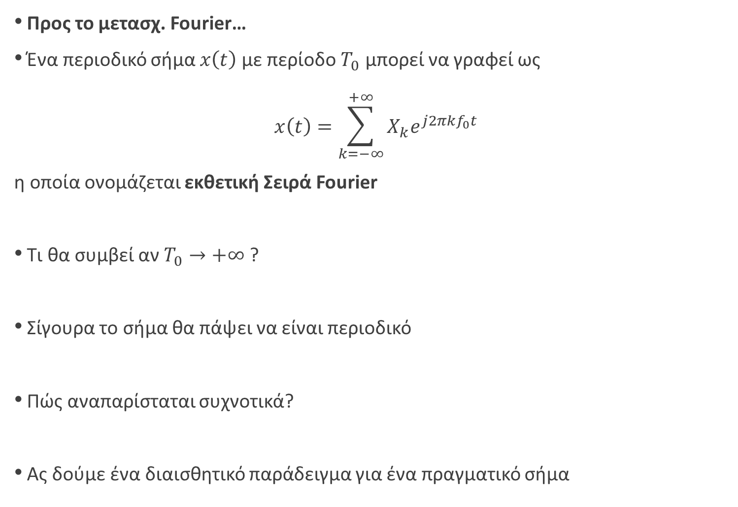
Προς το μετασχ. Fourier…
Ένα περιοδικό σήμα $x\left(t\right)$ με περίοδο $T_{0}$ μπορεί να γραφεί ως
$$x\left(t\right)=\sum_{k=−∞}^{+∞}{X_{k}e^{j2πkf_{0}t}}$$
η οποία ονομάζεται εκθετική Σειρά Fourier
Τι θα συμβεί αν $T_{0}→+∞$ ?
Σίγουρα το σήμα θα πάψει να είναι περιοδικό
Πώς αναπαρίσταται συχνοτικά?
Ας δούμε ένα διαισθητικό παράδειγμα για ένα πραγματικό σήμα

Slide 3
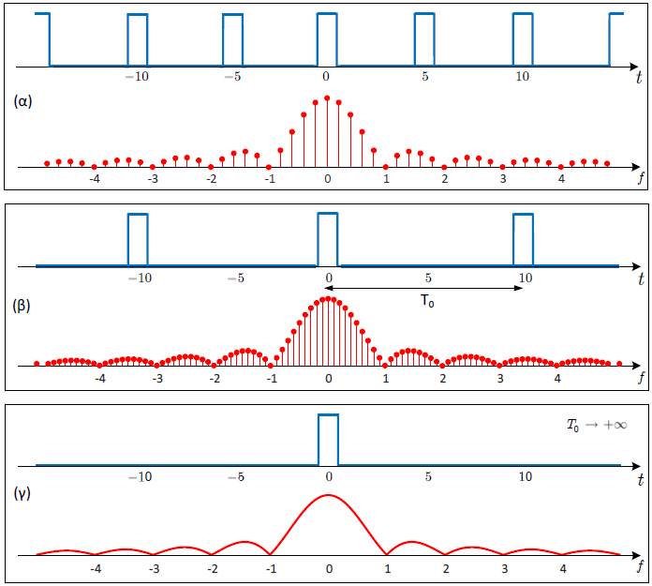
Προς το μετασχ. Fourier…

Slide 4



Προς το μετασχ. Fourier…
Τυπικά:
$$x\left(t\right)= \sum_{k=−∞}^{+∞}{X_{k}e^{j2πkf_{0}t}}=\sum_{k=−∞}^{+∞}{\left(\frac{1}{T_{0}}\int_{−\frac{T_{0}}{2}}^{\frac{T_{0}}{2}}{x\left(t\right)e^{−j2πkf_{0}t}dt}\right)e^{j2πkf_{0}t}}$$
Όταν $T_{0}→+∞$, τότε $\frac{1}{T_{0}}→df$ και $kf_{0}→f$
Οπότε
$$x\left(t\right)=\int_{−∞}^{+∞}{df\left(\int_{−∞}^{+∞}{x\left(t\right)e^{−j2πft}dt}\right)e^{j2πft}} \\ =\int_{−∞}^{+∞}{\left(\int_{−∞}^{+∞}{x\left(t\right)e^{−j2πft}dt}\right)e^{j2πft}df}$$
$$X_{k}$$
$$X(f)$$

Slide 5
Μετασχηματισμός Fourier
Ο όρος
$$\int_{−∞}^{+∞}{x\left(t\right)e^{−j2πft}dt}$$
ονομάζεται Μετασχηματισμός Fourier και συμβολίζεται με $X(f)$
Ο όρος
$$\int_{−∞}^{+∞}{X(f)e^{j2πft}df}$$
ονομάζεται αντίστροφος Μετασχ. Fourier και προφανώς συμβολίζεται με $x\left(t\right)$
Ο Μετασχ. Fourier είναι μια μιγαδική συνάρτηση (εν γένει)
Έχει μέτρο και φάση
Έχει πραγματικό και φανταστικό μέρος

Slide 6
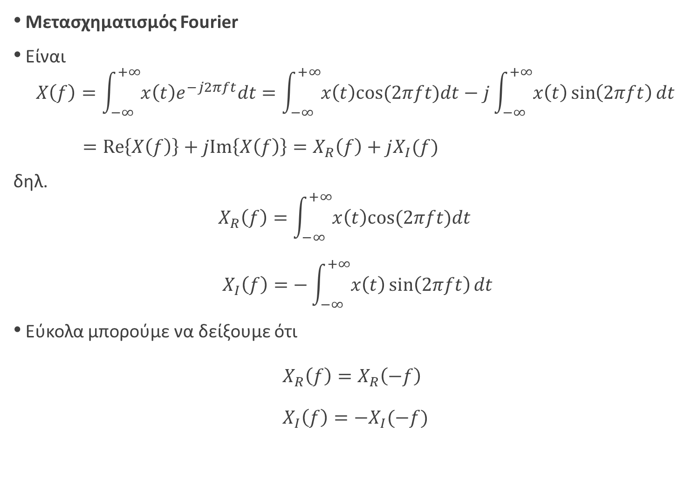
Μετασχηματισμός Fourier
Είναι
$$X\left(f\right)=\int_{−∞}^{+∞}{x\left(t\right)e^{−j2πft}dt}=\int_{−∞}^{+∞}{x\left(t\right)cos⁡(2πft)dt}−j\int_{−∞}^{+∞}{x\left(t\right)\sin\left(2πft\right)dt} \\ =Re\left\{X\left(f\right)\right\}+jIm\left\{X\left(f\right)\right\}=X_{R}\left(f\right)+jX_{I}(f)$$
δηλ.
$$X_{R}\left(f\right)=\int_{−∞}^{+∞}{x\left(t\right)cos⁡(2πft)dt} \\ X_{I}\left(f\right)=−\int_{−∞}^{+∞}{x\left(t\right)\sin\left(2πft\right)dt}$$
Εύκολα μπορούμε να δείξουμε ότι
$$X_{R}\left(f\right)=X_{R}\left(−f\right) \\ X_{I}\left(f\right)=−X_{I}(−f)$$

Slide 7
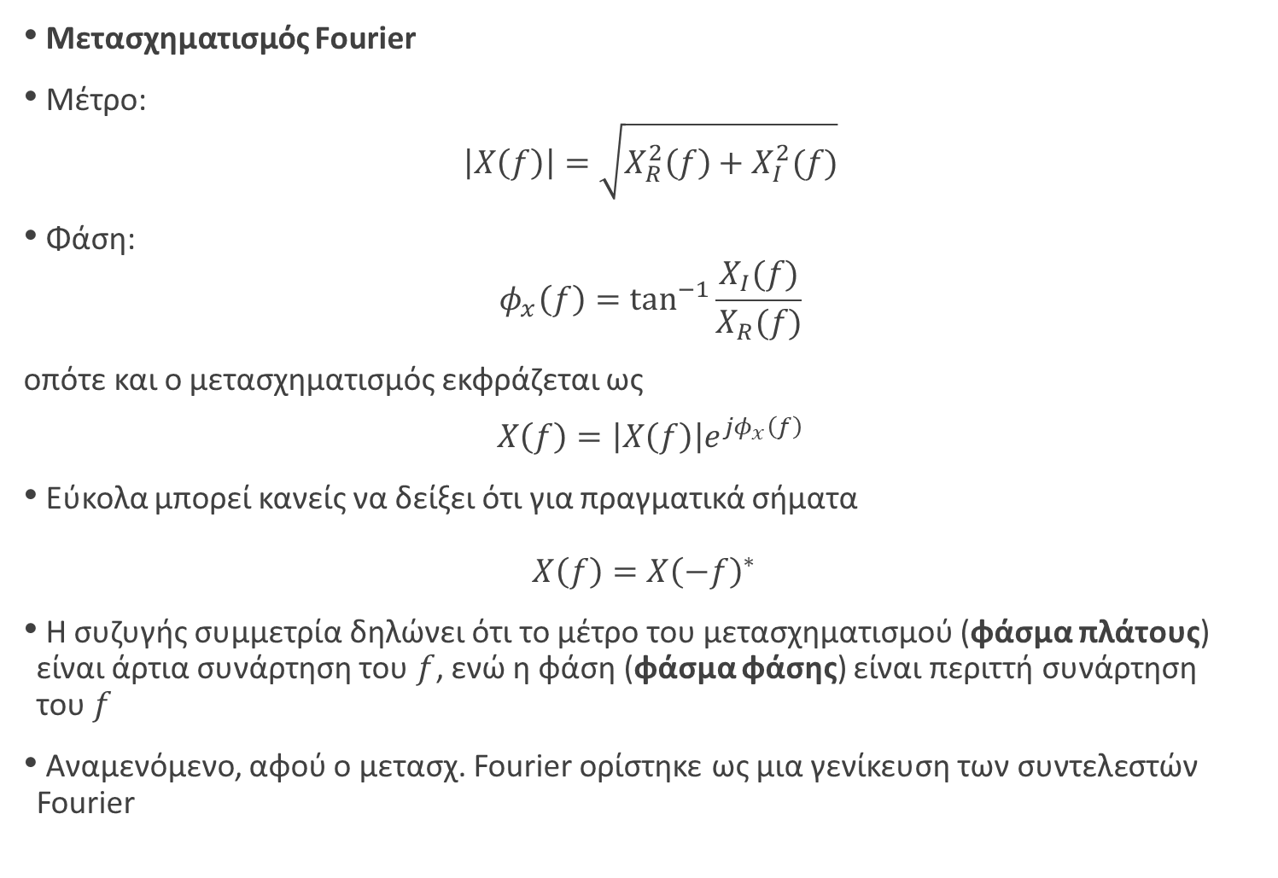
Μετασχηματισμός Fourier
Μέτρο:
$$\left|X\left(f\right)\right|=\sqrt{X_{R}^{2}\left(f\right)+X_{I}^{2}(f)}$$
Φάση:
$$φ_{x}\left(f\right)=\tan^{−1}{\frac{X_{I}(f)}{X_{R}(f)}}$$
οπότε και ο μετασχηματισμός εκφράζεται ως $$X\left(f\right)=\left|X\left(f\right)\right|e^{jφ_{x}\left(f\right)}$$
Εύκολα μπορεί κανείς να δείξει ότι για πραγματικά σήματα $X\left(f\right)=X{\left(−f\right)}^{∗}$
Η συζυγής συμμετρία δηλώνει ότι το μέτρο του μετασχηματισμού (φάσμα πλάτους) είναι άρτια συνάρτηση του $f$, ενώ η φάση (φάσμα φάσης) είναι περιττή συνάρτηση του $f$
Αναμενόμενο, αφού ο μετασχ. Fourier ορίστηκε ως μια γενίκευση των συντελεστών Fourier

Slide 8

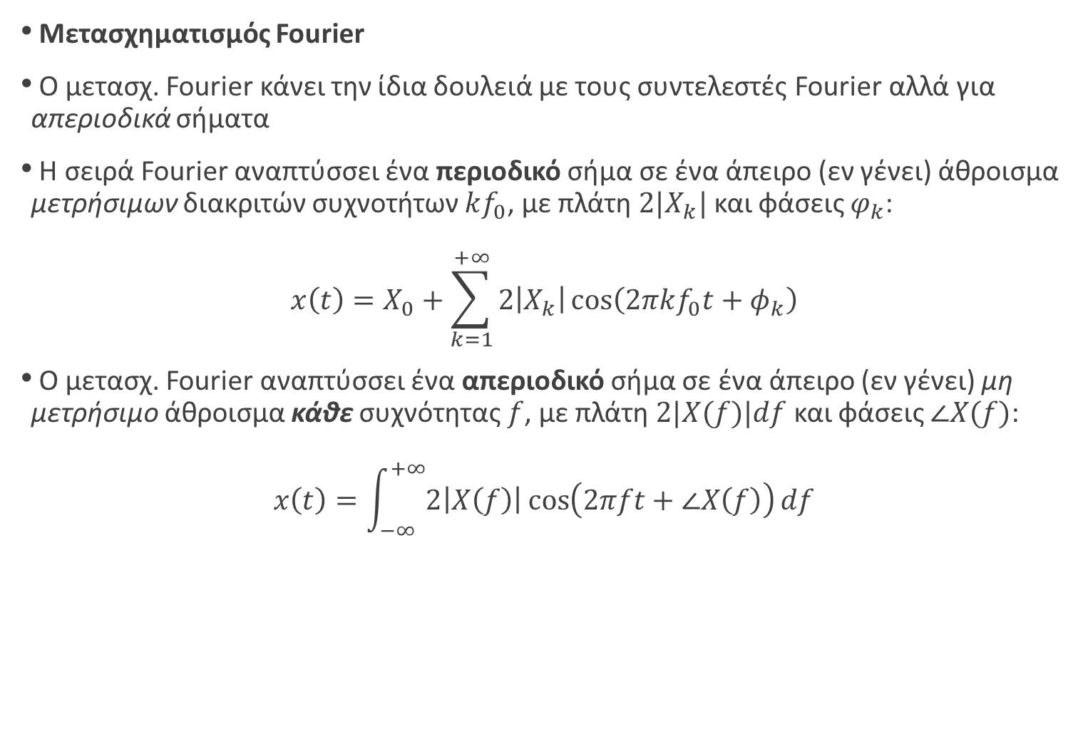



Μετασχηματισμός Fourier
Ο μετασχ. Fourier κάνει την ίδια δουλειά με τους συντελεστές Fourier αλλά για απεριοδικά σήματα
Η σειρά Fourier αναπτύσσει ένα περιοδικό σήμα σε ένα άπειρο (εν γένει) άθροισμα μετρήσιμων διακριτών συχνοτήτων $kf_{0}$, με πλάτη $2|X_{k}|$ και φάσεις $φ_{k}$:
$$x\left(t\right)=X_{0}+\sum_{k=1}^{+∞}{2\left|X_{k}\right|\cos\left(2πkf_{0}t+φ_{k}\right)}$$
Ο μετασχ. Fourier αναπτύσσει ένα απεριοδικό σήμα σε ένα άπειρο (εν γένει) μη μετρήσιμο άθροισμα κάθε συχνότητας $f$, με πλάτη $2|X(f)|df$ και φάσεις $∠X(f)$:
$$x\left(t\right)=\int_{−∞}^{+∞}{2\left|X\left(f\right)\right|\cos\left(2πft+∠X\left(f\right)\right)df}$$
$$X_{k}$$
$$X(f)$$
…
…
…
…
$$k$$
$$f$$

Slide 9
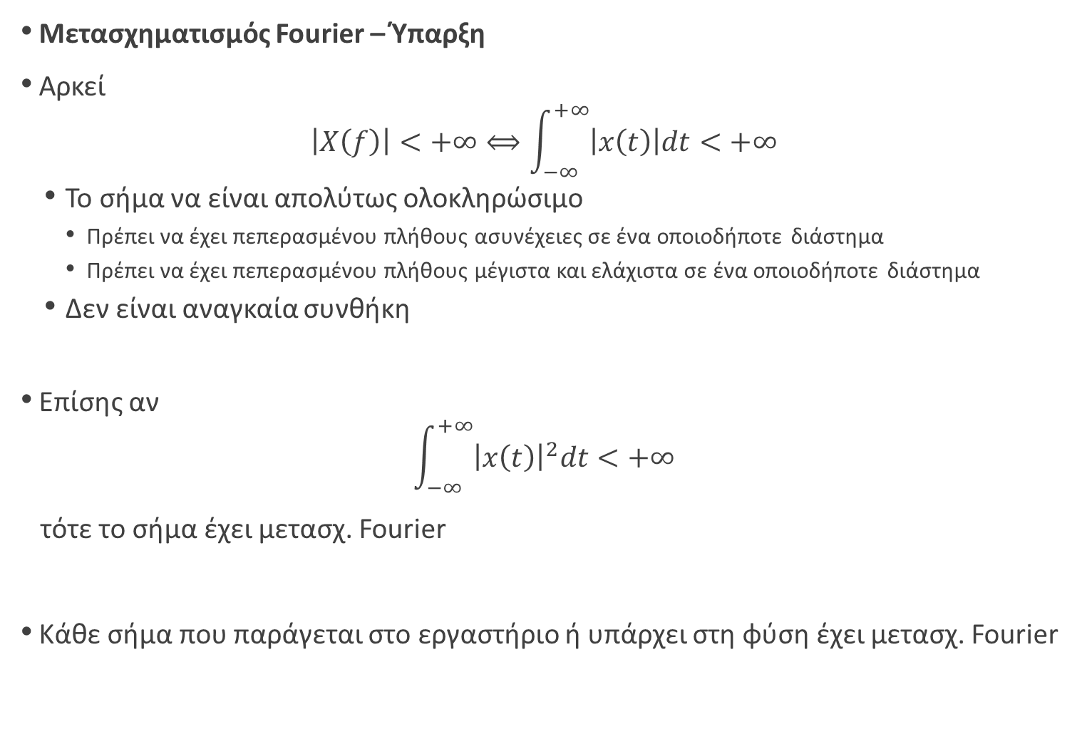
Μετασχηματισμός Fourier – Ύπαρξη
Αρκεί
$$\left|X\left(f\right)\right|<+∞⟺\int_{−∞}^{+∞}{\left|x\left(t\right)\right|dt}<+∞$$
Το σήμα να είναι απολύτως ολοκληρώσιμο
Πρέπει να έχει πεπερασμένου πλήθους ασυνέχειες σε ένα οποιοδήποτε διάστημα
Πρέπει να έχει πεπερασμένου πλήθους μέγιστα και ελάχιστα σε ένα οποιοδήποτε διάστημα
Δεν είναι αναγκαία συνθήκη
Επίσης αν
$$\int_{−∞}^{+∞}{{\left|x\left(t\right)\right|}^{2}dt}<+∞$$
τότε το σήμα έχει μετασχ. Fourier
Κάθε σήμα που παράγεται στο εργαστήριο ή υπάρχει στη φύση έχει μετασχ. Fourier

Slide 10
Μετασχηματισμός Fourier
Παράδειγμα:
Βρείτε το μετασχ. Fourier του γνωστού σήματος $x\left(t\right)=Arect\left(\frac{t}{T}\right)$

Slide 11
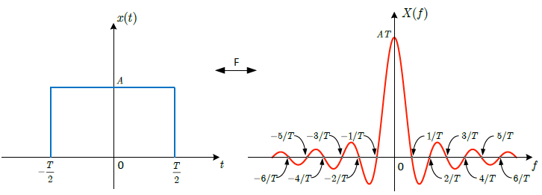
Μετασχηματισμός Fourier
Παράδειγμα:

Slide 12
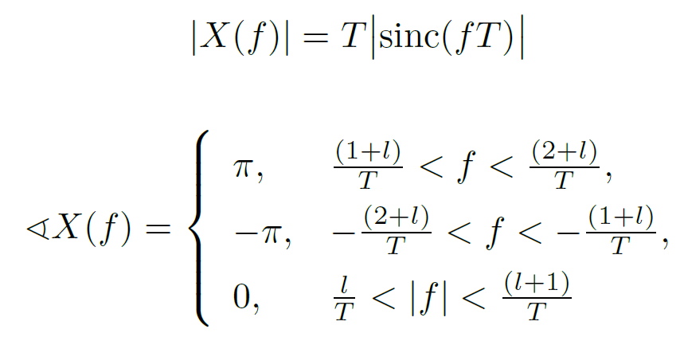
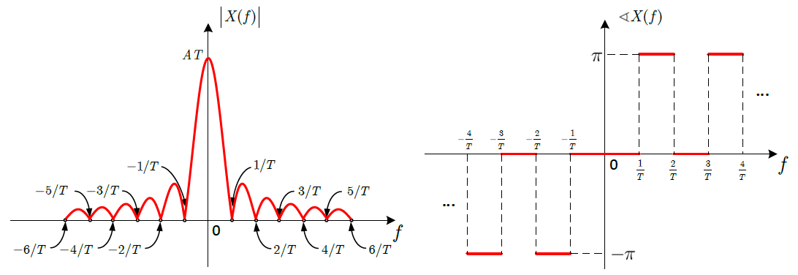

Μετασχηματισμός Fourier
Παράδειγμα:
$$A$$

Slide 13

Μετασχηματισμός Fourier
Παράδειγμα:
Βρείτε το μετασχ. Fourier του σήματος $x\left(t\right)=Atri\left(\frac{t}{T}\right)$

Slide 14
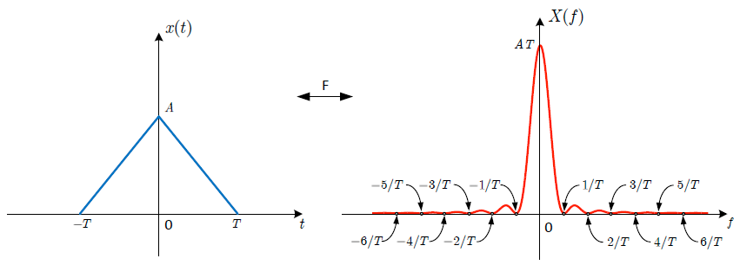
Μετασχηματισμός Fourier
Παράδειγμα:

Slide 15
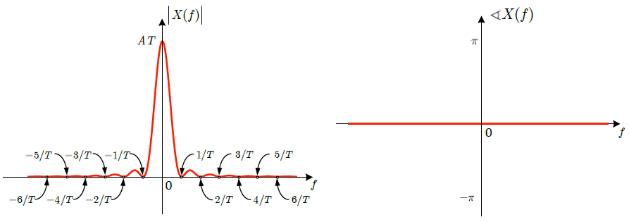
Μετασχηματισμός Fourier
Παράδειγμα:

Slide 16
Μετασχηματισμός Fourier
Παράδειγμα:
Βρείτε το μετασχ. Fourier του σήματος $x\left(t\right)=e^{−at}u\left(t\right), a>0$

Slide 17
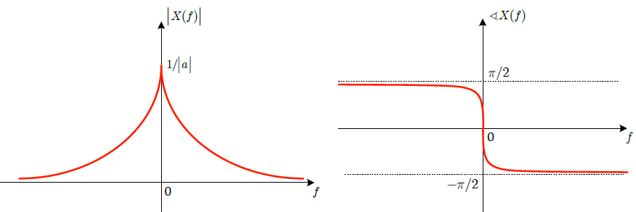
Μετασχηματισμός Fourier
Παράδειγμα:

Slide 18

Μετασχηματισμός Fourier
Παράδειγμα:
Βρείτε το μετασχ. Fourier του σήματος $x\left(t\right)=e^{at}u\left(−t\right), a>0$

Slide 19
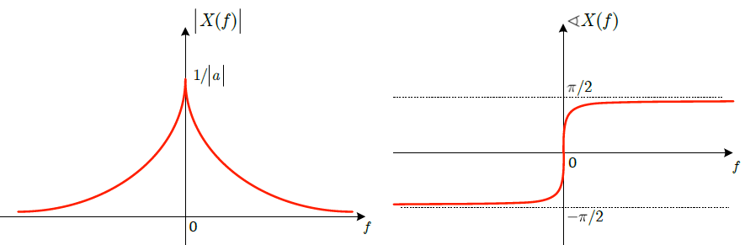
Μετασχηματισμός Fourier
Παράδειγμα:

Slide 20
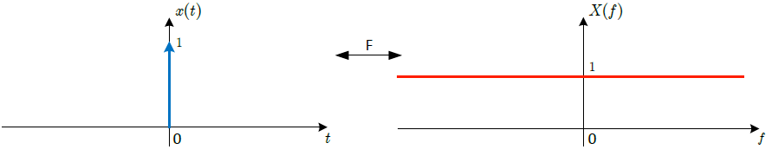

Μετασχηματισμός Fourier
Παράδειγμα:
Βρείτε το μετασχ. Fourier του σήματος $x\left(t\right)=δ(t)$

Slide 21
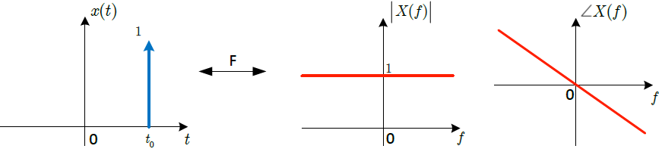

Μετασχηματισμός Fourier
Παράδειγμα:
Βρείτε το μετασχ. Fourier του σήματος $x\left(t\right)=δ(t−t_{0})$

Slide 22

Μετασχηματισμός Fourier
Παράδειγμα:
Βρείτε τον αντίστροφο μετασχ. Fourier του σήματος $X(f)=δ(f)$, καθώς και του σήματος $X(f)=δ(f−f_{0})$

Slide 23
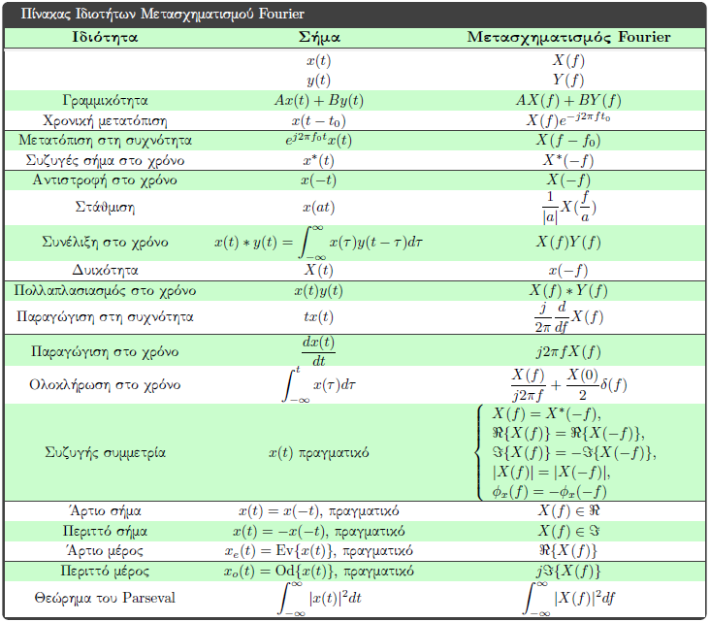
Ιδιότητες Μετασχηματισμού Fourier

Slide 24
Μετασχηματισμός Fourier και Περιοδικά Σήματα
Ας προσπαθήσουμε να υπολογίσουμε το M.F. ενός απλού ημιτόνου $\cos{(2πf_{0}t)}$
Θα είναι
$$X\left(f\right)=\int_{−∞}^{+∞}{x\left(t\right)e^{−j2πft}dt}=\int_{−∞}^{+∞}{\cos{(2πf_{0}t)}e^{−j2πft}dt} \\ =\frac{1}{2}\int_{−∞}^{+∞}{e^{j2πf_{0}t}e^{−j2πft}dt}+\frac{1}{2}\int_{−∞}^{+∞}{e^{−j2πf_{0}t}e^{−j2πft}dt} \\ =\frac{1}{2} F\left\{e^{j2πf_{0}t}\right\}+\frac{1}{2} F\left\{e^{−j2πf_{0}t}\right\}$$
Τα παραπάνω ολοκληρώματα δεν υπολογίζονται
Όμως ξέρουμε ότι $e^{±j2πf_{0}t}⟷δ(f∓f_{0})$
Οπότε
$$X\left(f\right)=\frac{1}{2}δ\left(f−f_{0}\right)+\frac{1}{2}δ(f+f_{0})$$

Slide 25
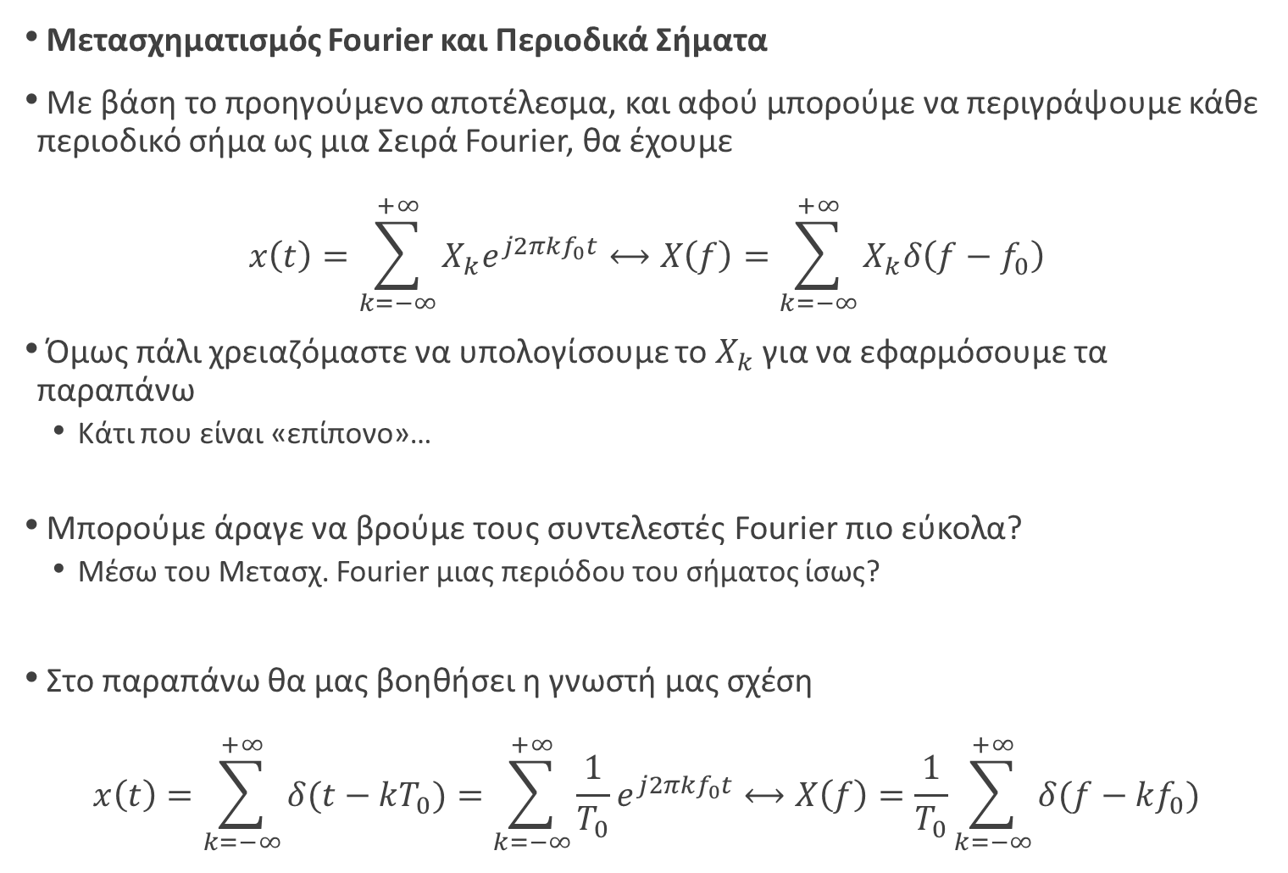
Μετασχηματισμός Fourier και Περιοδικά Σήματα
Με βάση το προηγούμενο αποτέλεσμα, και αφού μπορούμε να περιγράψουμε κάθε περιοδικό σήμα ως μια Σειρά Fourier, θα έχουμε
$$x\left(t\right)=\sum_{k=−∞}^{+∞}{X_{k}e^{j2πkf_{0}t}}⟷X\left(f\right)=\sum_{k=−∞}^{+∞}{X_{k}δ\left(f−f_{0}\right)}$$
Όμως πάλι χρειαζόμαστε να υπολογίσουμε το $X_{k}$ για να εφαρμόσουμε τα παραπάνω
Κάτι που είναι «επίπονο»…
Μπορούμε άραγε να βρούμε τους συντελεστές Fourier πιο εύκολα?
Μέσω του Μετασχ. Fourier μιας περιόδου του σήματος ίσως?
Στο παραπάνω θα μας βοηθήσει η γνωστή μας σχέση
$$x\left(t\right)=\sum_{k=−∞}^{+∞}{δ(t−kT_{0})}=\sum_{k=−∞}^{+∞}{\frac{1}{T_{0}}}e^{j2πkf_{0}t}⟷X\left(f\right)=\frac{1}{T_{0}}\sum_{k=−∞}^{+∞}{δ(f−kf_{0})}$$

Slide 26
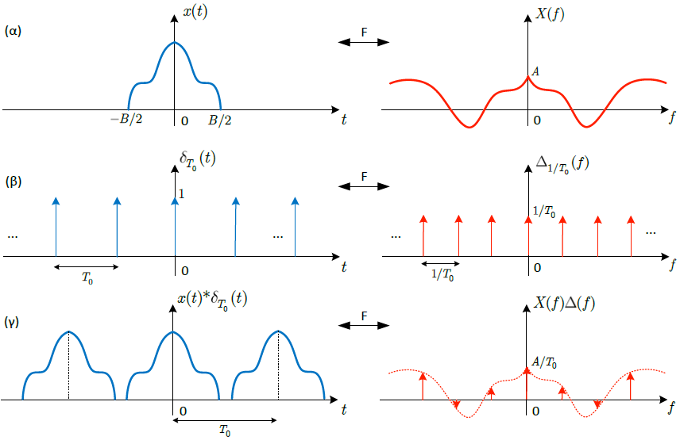
Μετασχηματισμός Fourier και Περιοδικά Σήματα

Slide 27
Μετασχηματισμός Fourier και Περιοδικά Σήματα
$$x(t,T_{0})$$
$$δ_{T_{0}}\left(t\right)=\sum_{k=−∞}^{+∞ }{δ\left(t−kT_{0}\right)}$$
$$x\left(t,T_{0}\right)∗δ_{T_{0}}\left(t\right)= \\ =\sum_{k=−∞}^{+∞ }{x\left(t,T_{0}\right)∗δ\left(t−kT_{0}\right)} \\ =\sum_{k=−∞}^{+∞ }{x\left(t−kT_{0},T_{0}\right)}$$

Slide 28

Μετασχηματισμός Fourier και Περιοδικά Σήματα
$$X(f,T_{0})$$
$$Δ_{\frac{1}{T_{0}}}\left(f\right)=\sum_{k=−∞}^{+∞ }{\frac{1}{T_{0}}δ\left(f−k\frac{1}{T_{0}}\right)}$$
$$X\left(f,T_{0}\right)Δ_{\frac{1}{T_{0}}}\left(f\right)= \\ =\sum_{k=−∞}^{+∞ }{\frac{1}{T_{0}}X(f,T_{0})δ\left(f−k\frac{1}{T_{0}}\right)} \\ =\sum_{k=−∞}^{+∞ }{\frac{1}{T_{0}}X\left(k\frac{1}{T_{0}},T_{0}\right)δ\left(f−k\frac{1}{T_{0}}\right)}$$

Slide 29
Μετασχηματισμός Fourier και Περιοδικά Σήματα
Άρα αφού
$$x\left(t\right)=\sum_{k=−∞}^{+∞}{X_{k}}e^{j2πkf_{0}t}⟷X\left(f\right)=\sum_{k=−∞}^{+∞}{X_{k}δ (f−kf_{0})}$$
και
$$x\left(t\right)=\sum_{k=−∞}^{+∞ }{x\left(t−kT_{0},T_{0}\right)}⟷X\left(f\right)=\sum_{k=−∞}^{+∞ }{\frac{1}{T_{0}}X\left(k\frac{1}{T_{0}},T_{0}\right)δ\left(f−k\frac{1}{T_{0}}\right)}$$
οι συντελεστές Fourier μπορούν να προκύψουν από το Μετασχ. Fourier από τη σχέση
$$X_{k}=\frac{1}{T_{0}}X\left(\frac{k}{T_{0}}, T_{0}\right)$$
δηλ. αρκεί να δειγματοληπτήσουμε το μετασχ. Fourier μιας περιόδου του περιοδικού σήματος ανά $\frac{k}{T_{0}}$ και ό,τι προκύψει να το πολλαπλασιάσουμε με $\frac{1}{T_{0}}$ !!!!

Slide 30
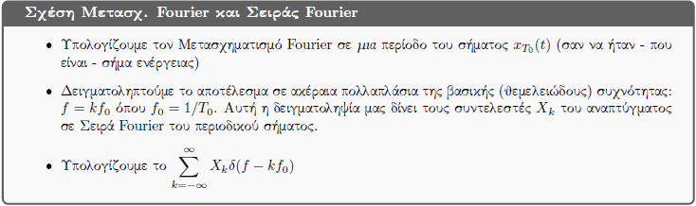
Μετασχηματισμός Fourier και Περιοδικά Σήματα
Συνοψίζοντας:

Slide 31
Μετασχηματισμός Fourier και Απεριοδικά Σήματα Ισχύος
Γνωρίζουμε ότι τα σήματα ισχύος δεν είναι απολύτως ή τετραγωνικώς ολοκληρώσιμα, οπότε δεν έχουν Μετασχ. Fourier
Μπορούμε άραγε να εκμεταλλευτούμε τη χρήση «ιδιαίτερων» συναρτήσεων όπως η συνάρτηση Δέλτα για να βρούμε μια τέτοια έκφραση?
Μπορούμε να γράψουμε ένα απεριοδικό σήμα ισχύος ως
$$\hat{x}\left(t\right)=x_{0}+x_{z}\left(t\right)$$
με
$x_{0}$ τη μέση τιμή του σήματος (αριθμός)
$$x_{0}=\lim_{T→∞}{\frac{1}{2T}}\int_{−T}^{T}{x\left(t\right)dt}$$
$x_{z}\left(t\right)$ το υπόλοιπο σήμα μηδενικής μέσης τιμής
Τότε
$$\hat{X}\left(f\right)=x_{0}δ\left(f\right)+X_{z}(f)$$

Slide 32
Μετασχηματισμός Fourier και Απεριοδικά Σήματα Ισχύος
Ως παράδειγμα, για το μετασχ. Fourier του σήματος $sgn\left(t\right)=\left\{\begin{aligned}1, t>0 \\ −1, t<0\end{aligned}\right.$
Εύκολα μπορούμε να δείξουμε ότι $x_{0}=0$
Άρα
$$sgn\left(t\right)=\hat{x}\left(t\right)=0+x_{z}\left(t\right)↔\hat{X}\left(f\right)=0∙δ\left(f\right)+X_{z}\left(f\right)=X_{z}\left(f\right)$$
Παραγωγίζοντας το σήμα έχουμε
$$\frac{d}{dt}x_{z}\left(t\right)=2δ\left(t\right)↔j2πfX_{z}\left(f\right)=2 \underset{⇔}{ } X_{Z}\left(f\right)=\frac{1}{jπf}$$
σύμφωνα με την ιδιότητα της παραγώγισης του μετασχ. Fourier
Οπότε
$$\hat{X}\left(f\right)=X_{z}(f)=F\left\{sgn\left(t\right)\right\}=\frac{1}{jπf}$$
$$1$$
$$2$$
$$d/dt$$
$$t$$
$$−1$$
$$t$$

Slide 33
Μετασχηματισμός Fourier και Απεριοδικά Σήματα Ισχύος
Ως παράδειγμα, βρείτε το μετασχ. Fourier του σήματος $u\left(t\right)=\left\{\begin{aligned}1, t>0 \\ 0, t<0\end{aligned}\right.$
Το σήμα $u\left(t\right)$ γράφεται ως
$$u\left(t\right)=\frac{1}{2}+\frac{1}{2}sgn(t)$$
Άρα
$$F\left\{u\left(t\right)\right\}=F\left\{\frac{1}{2}\right\}+F\left\{\frac{1}{2}sgn\left(t\right)\right\}=\frac{1}{2}δ\left(f\right)+\frac{1}{j2πf}$$
Οπότε
$$F\{u\left(t\right)=\frac{1}{2}δ\left(f\right)+\frac{1}{j2πf}$$
$$\frac{1}{2}$$
$$\frac{1}{2}$$
$$1$$
$$+$$
$$=$$
$$t$$
$$t$$
$$t$$
$$−\frac{1}{2}$$

Slide 34
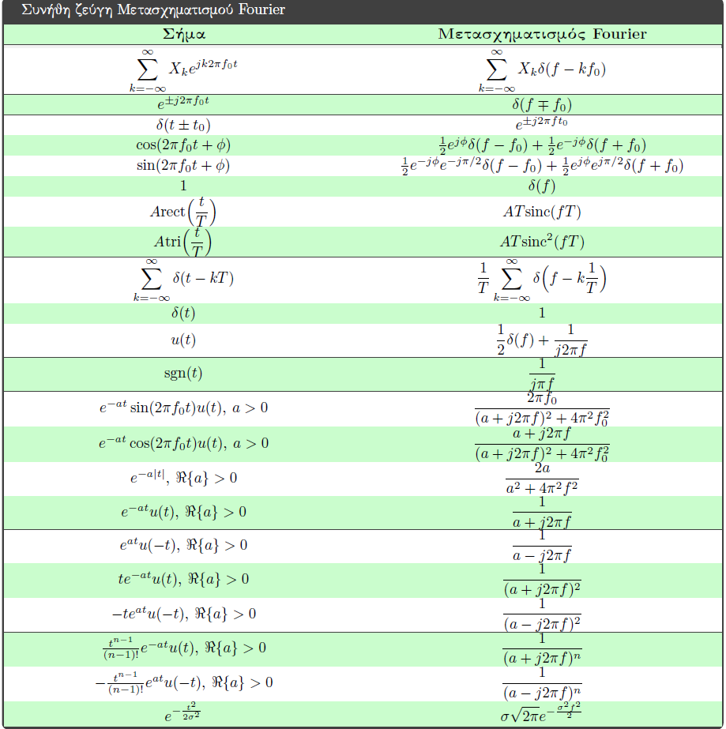
Ζεύγη Μετασχηματισμού Fourier

Slide 35
Αντίστροφος Μετασχηματισμός Fourier
Για την αντίστροφη διαδικασία εύρεσης του σήματος στο χρόνο από το μετασχ. Fourier του, συνήθως ακολουθούμε τις παρακάτω μεθόδους:
Χρήση του ορισμού
Χρήση ιδιοτήτων (π.χ. δυϊκότητα)
Χρήση πινάκων γνωστών μετασχηματισμών
ενώ χρησιμοποιείται συχνά η τεχνική του αναπτύγματος σε μερικά κλάσματα

Slide 36

Αντίστροφος Μετασχηματισμός Fourier
Παράδειγμα:
Έστω ότι γνωρίζετε τα παρακάτω:
Το σήμα $x(t)$ είναι πραγματικό και έχει μόνο θετικές τιμές
Ισχύει
$$F^{−1}\left\{\left(2+j2πf\right)X\left(f\right)\right\}=Ae^{−3t}u\left(t\right), A∈ℝ$$
Ισχύει
$$\int_{−∞}^{+∞}{{\left|X\left(f\right)\right|}^{2}df}=\frac{4}{15}$$
Βρείτε το $x(t)$

Slide 37
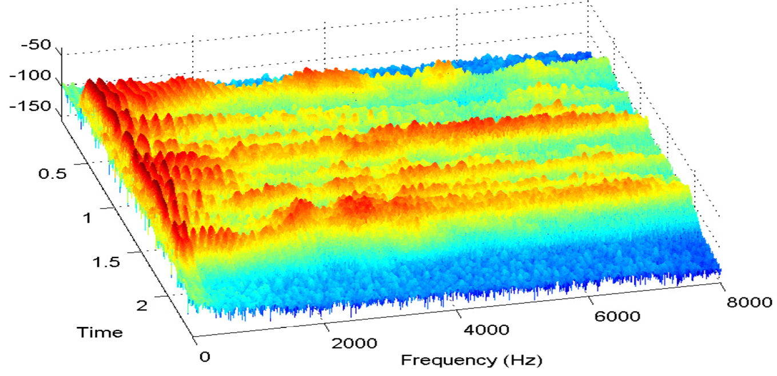
ΤΕΛΟΣ ΔΙΑΛΕΞΗΣ

Slide 38

Οι διαφάνειες αυτές διατίθενται με άδεια Creative Commons Αναφορά Δημιουργού-Μη Εμπορική Χρήση 4.0 Διεθνές.
Οι διαφάνειες αυτές συνοδεύουν το σύγγραμμα «Επεξεργασία Σήματος Συνεχούς και Διακριτού Χρόνου: μια πρώτη εισαγωγή», εκδόσεις Gutenberg, ISBN: 978-960-01-2042-4
Για να δείτε ένα αντίγραφο αυτής της άδειας, επισκεφθείτε το
http://creativecommons.org/licenses/by-nc/4.0/

